Slide 1
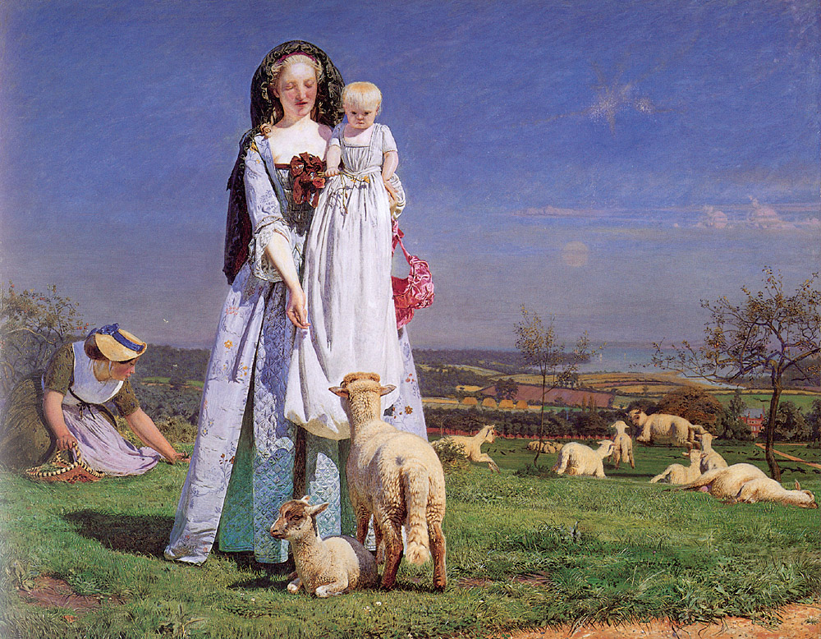
Prerafaelitské krajinářství

Slide 2
Hlavní zdroje
Staley, Allen - Newall, Christopher. Pre-Raphaelite Vision. Truth to Nature, katalog výstavy. London, Tate Publishing, 2004.
Hewison, Robert - Warrell, Ian - Wildman, Step-hen. Ruskin, Turner and the Pre-Raphaelites, katalog výstavy. London, Tate Gallery Publishing, 2000.
Barringer, Tim. Reading the Pre-Raphaelites. 2. vyd. New Haven, Yale University Press, 2012.
Předchozí obr.: Ford Madox Brown, Hezké bečící ovečky, 1852

Slide 3
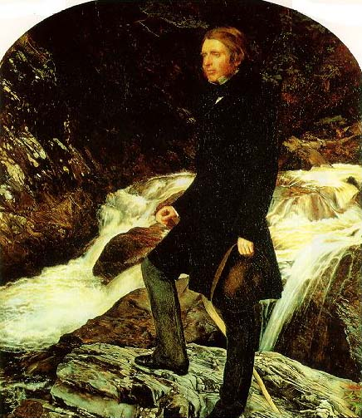
John Ruskin: innocent eye / nevinné oko
umělec i publikum musí vnímat nevinným okem, zapomenout, že něco vypadá tak či onak a zkusit se podívat bez konvenčních obrazových slovníků
"one of the worst diseases to which the human creature is liable is its disease of thinking. If it would only just look at a thing instead of thinking what it must be like . . . we should all get on far better" A Joy for Ever, 1857
J. E. Millais, John Ruskin,
1853-1854

Slide 4
Koncept „dvojího zraku“ u F. X. Šaldy
Šalda o impresionistech: „odvracejí se od všech druhotných a odvozených orgánů duševních, jež právem podezírají v té chvíli ze zkaženosti, ke smyslu základnímu, nižšímu snad po soudu filozofujících akademiků, ale zato věrnému, spolehlivému a neklamnému“ (1901).
Později však: „Takto vypěstovala se výlučná hyper-trofie oka ne ve smyslu vidu a zoru duchového, nýbrž ve smyslu nástroje zcela určitého a technického: lapače dojmů a stupňovatele jich“ (1910).

Slide 5
Kategorie prerafaelit. krajinomalby
(dle katalogu Pre-Raphaelite Vision)
„Rejecting Nothing, Selecting Nothing“ („Nic neodmítáme, nic nevybíráme“)
„Mere Look of Things“ („Pouhý vzhled věcí“)
Holy Lands (Svaté země)
Understanding the Landscape (Porozumět krajině)
The Inhabited Landscape (Obydlená krajina)
Impresion of the Effect (Dojem z efektu)

Slide 6
1) „Nic neodmítáme, nic nevybíráme“
První obrazy W. Holmana Hunta (Nájemní pastýř, Naše anglické pobřeží) a J. E. Millaise (Ofélie) – soulad mezi figurou a krajinou, obě se podílejí na symbolickém významu obrazu
Další krajinomalby okruhu P.R.B., např. od autorů, kteří chtěli naplnit Ruskinovy požadavky: John William Inchbold (1830-1888), John Brett (1831-1902)
Další snímek: J. W. Inchbold, Ansteyská zátoka, 1853-54

Slide 7
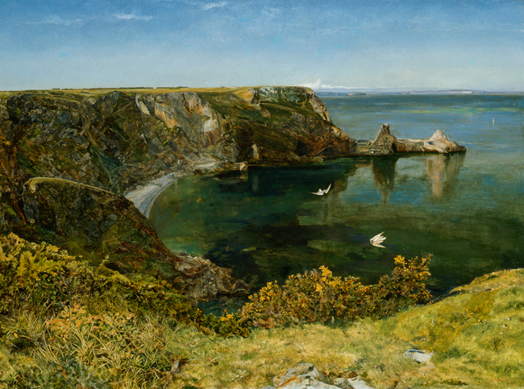

Slide 8
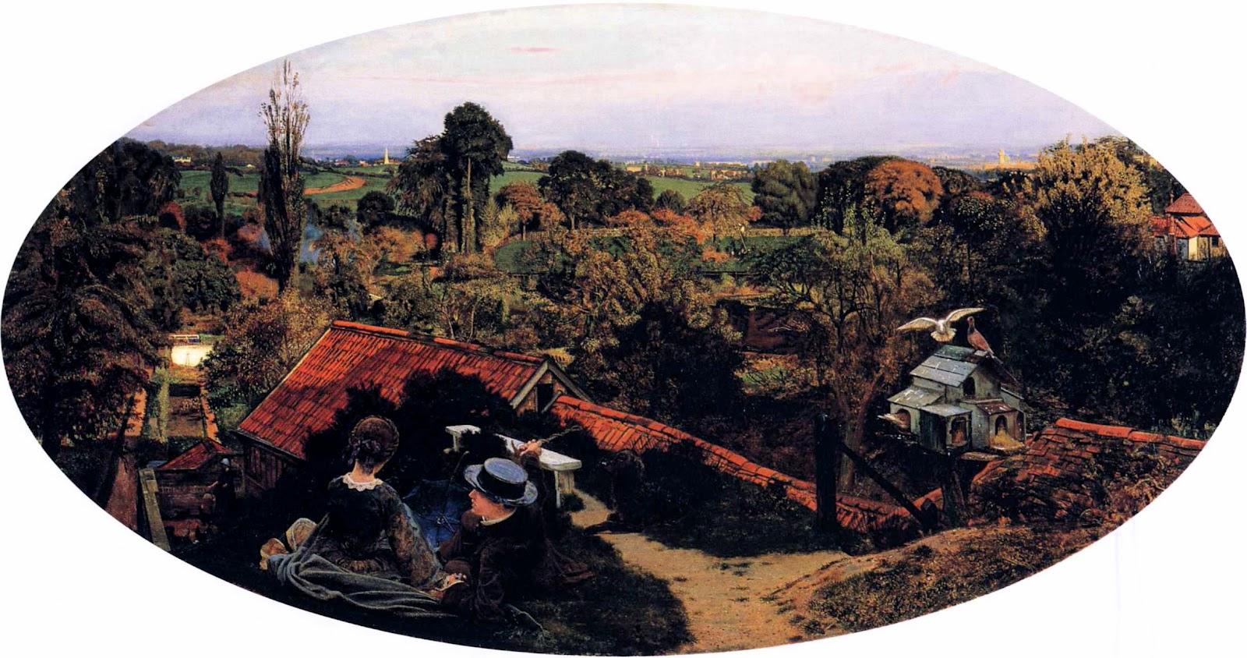
2) „Pouhý vzhled věcí“
Realisticky zaměřené krajinářství preferující všední britskou krajinu – zejména díla Forda Madoxa Browna (Anglické odpoledne, podzim, 1852-53) a Williama Davise.

Slide 9
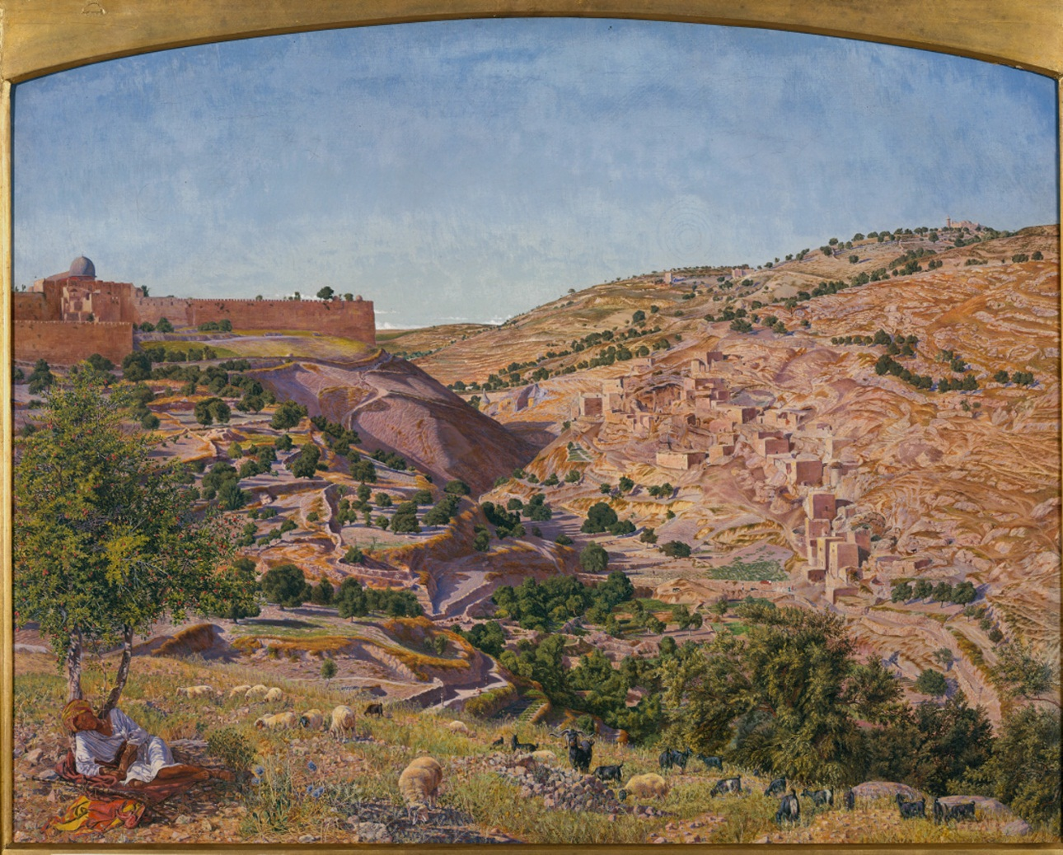
3) Svaté země
Obrazy z Palestiny a Egypta: W. H. Hunt, Thomas Seddon (1821-1856): Jeruzalém a údolí Josafat, 1854-55
Obrazy z Itálie: John Brett, John Ruskin

Slide 10
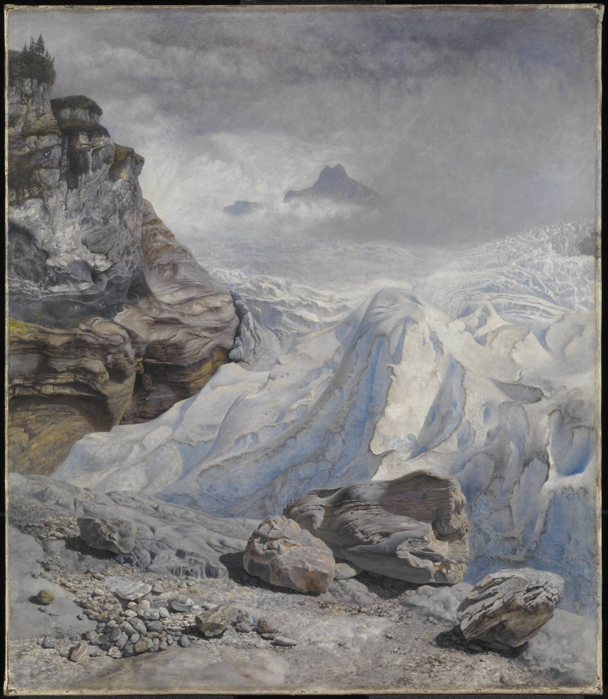
4) Porozumět krajině
Krajinomalba spojená s detailním přírodovědným studiem: John Ruskin, J. W. Inchbold, John Brett (Ledovec v Rosenlaui, 1856)

Slide 11
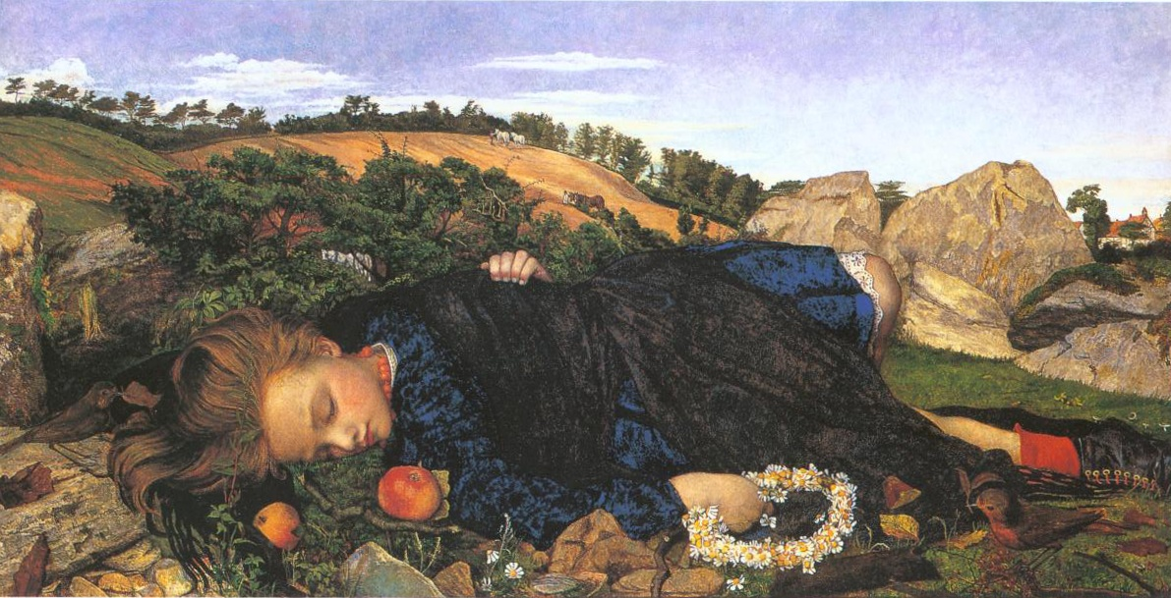
5) Obydlená krajina
Figura/y v krajině – v návaznosti na díla Holmana Hunta, Millaise a Madoxe Browna
Další autoři: Henry Wallis, William Dyce (1806-1864), John Roddam Spencer Stanhope (1829-1908): Červenky moderní doby, cca 1860

Slide 12
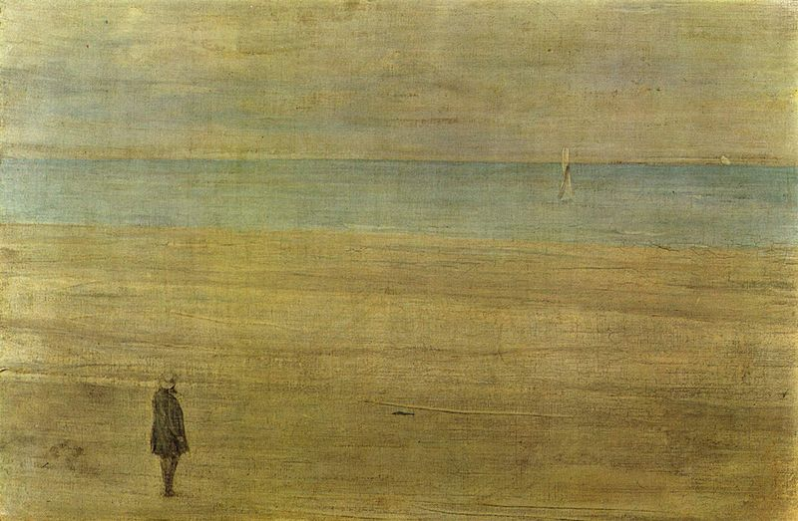
6) Dojem z efektu
Zachycení atmosférických efektů a/nebo redukce věcnosti.
F. Sandys, J. W. Inchbold, J. Brett, J. A. McNeil Whistler (Harmonie v modré a stříbrné, Trouville, 1865)

